Slide 1
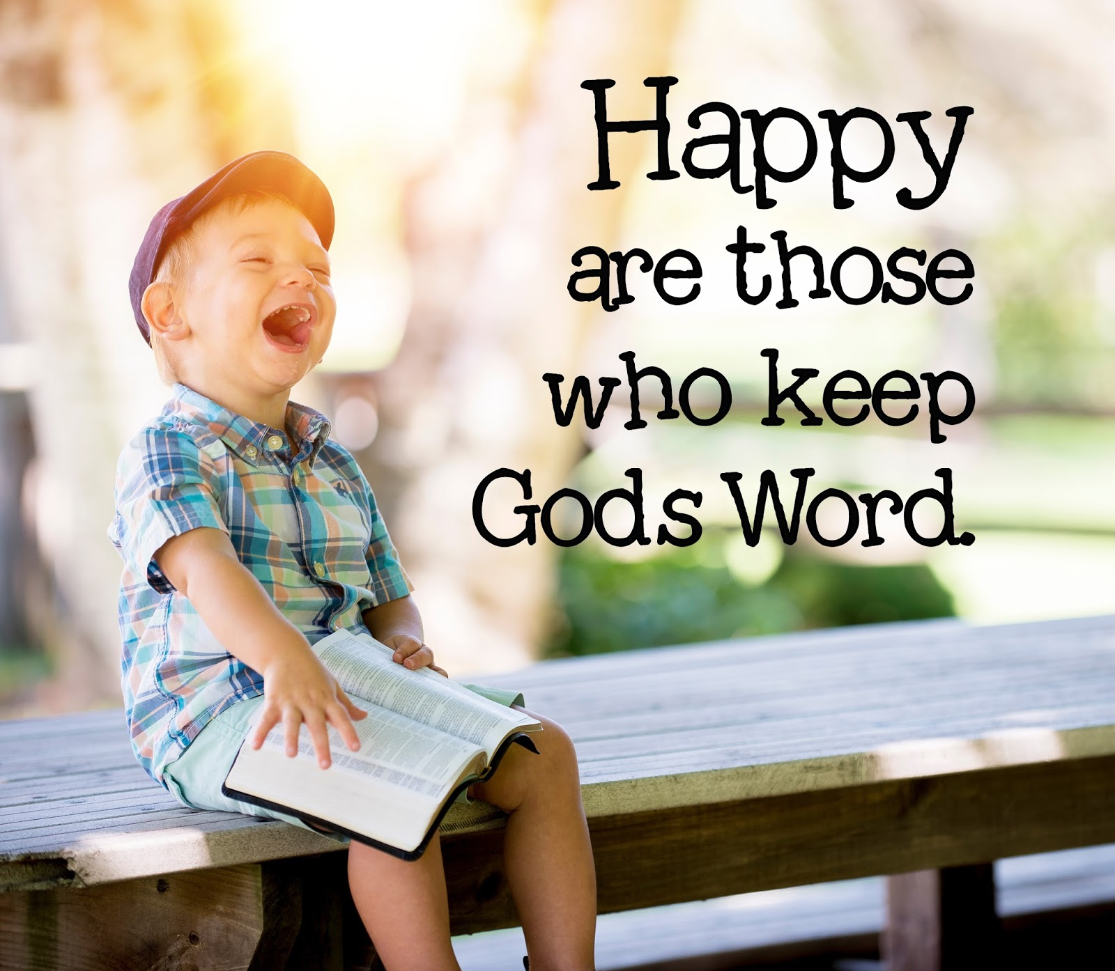
blij met de Bijbel
preek over Nehemia 8
Martyriakerk Bedum, 15 11 2020 09:30
ds Marten de Vries

Slide 2
blij met de Bijbel
vertalingen, roosters, podcast
behelpen in ‘corona’-tijd
openluchtdienst bij de Waterpoort
gééf em
léés em
léér em
lééf em

Slide 3
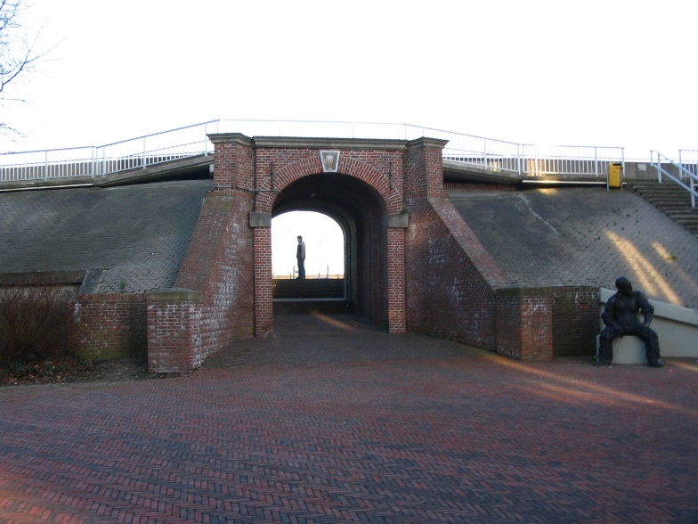
gééf em!
net op tijd
muur één en muur twéé
ze kunnen niet wachten

Slide 4
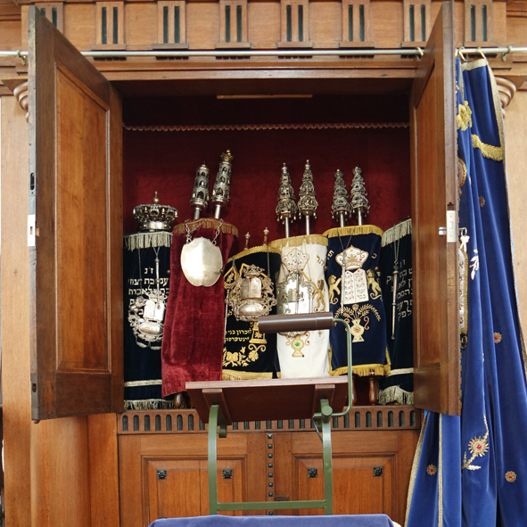
léés em!
de Heilige Schrift hooghouden
prijzen en finetunen
lezen, bidden, groeien

Slide 5
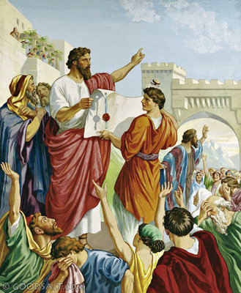
léér em!
Bijbellezing met Woordbediening
een hele ontwikkeling
vertel het nageslacht…

Slide 6
lééf em!
schuldbelijdenis
& genadeverkondiging
plezier dat God gééft
& hééft
gedeelde vreugde

